Slide 1

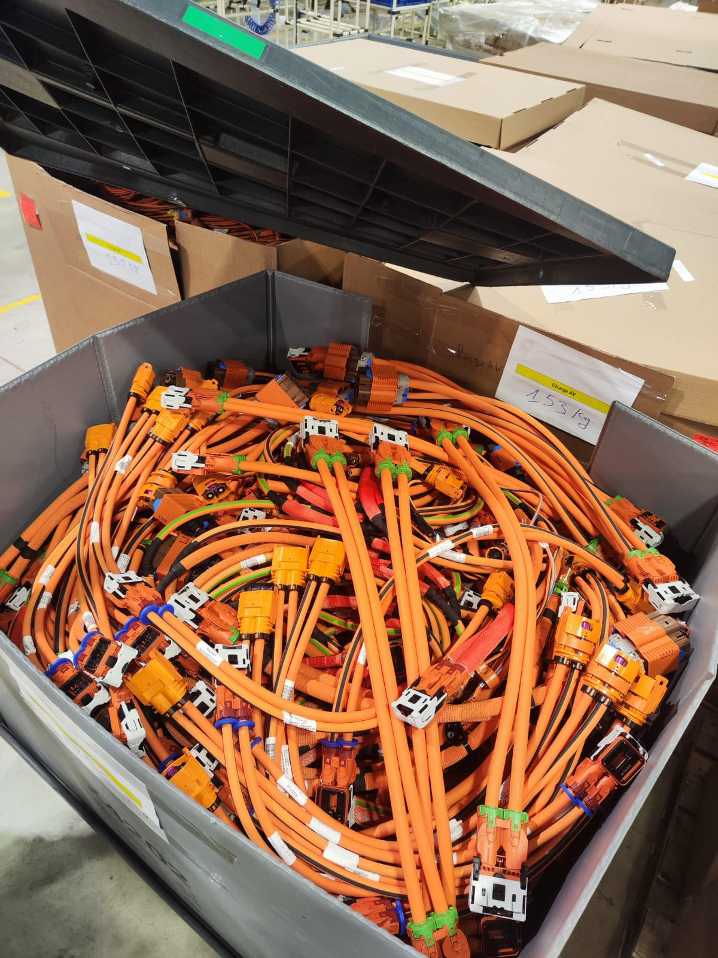
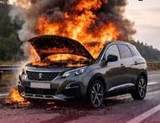
( les caractéristiques spéciales) من فضلك المرجو قراءتي وفهمي
Spécial caractéristiques (SC ) الخصائص المميزة
P
S
R
M
F
Panne عطل
Safety السلامة
Règlement أنظمة
Majeur كبير
Faible ضعيف
عطل في المنتج عيب عند الزبون مشكلة في السلامة
تؤثر على سلامة السائق أو الركاب
يجب احترامها 100٪
لا يسمح بأي خطأ
قوانين يجب احترامها تعليمات إلزامية معايير مفروضة من الشركة أو الزبون
خاصية مهمة يجب احترامها تؤثر على جودة المنتج يمكن أن تسبب رفض من طرف الزبون
خاصية غير مهمة بشكل كبير لا تؤثر كثيراً على جودة المنتج تأثيرها ضعيف
📋يجب مراقبة الخصائص الخاصة وفقًا لتعليمات وحدة العمل وضمان جودتها 100٪ ✔️
✔️ يجب احترام الخصائص الخاصة بدقة لضمان جودة المنتج وسلامة الزبون ⚠️
✔️ في حالة وجود خلل يجب إيقاف العمل فوراً وإبلاغ المسؤول المباشر ومسؤول الجودة ومسؤول الصيانة
إدا لم تحترم هده المعايير ستكون المسؤول الاول على الاخطار التالية
❌ خطر على السلامة ❌ حادث محتمل ❌ مسؤولية كبيرة
❌ مخالفة التعليمات
❌ رفض المنتج من طرف الزبون
❌ عيب في الجودة
❌ إعادة العمل (Rework)
❌ حدوث عطل في المنتج
❌ خلل في النظام
❌ مخالفة التعليمات
❌ تأثير بسيط على الجودة
بعد قرائي المرجو الولوج الى رابط الصفحة عن طريق
CODE QR
Vérifier par : Benabouche Jaouad
Date émission : 26/03/2026
Réalisé par: Elcrafsi Mouaad

